Slide 1
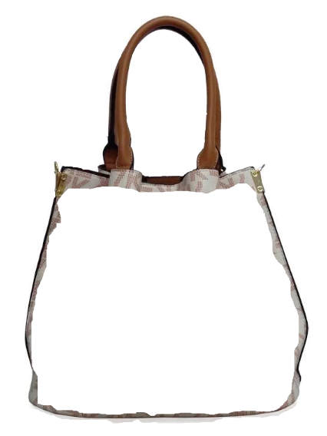
R10.Em uma bolsa, há 2 cubos vermelhos e 4 cubos azuis. Se 2 cubos são selecionados ao acaso, um de cada vez, e o primeiro cubo retirado não é reposto na bolsa, calcular a probabilidade de ambos os cubos serem vermelhos.

